Slide 1



ОБЩИНА КЮСТЕНДИЛ
Как се събира разделно?

Slide 2

ОБЩИНА КЮСТЕНДИЛ
НАЙ-ЗЕЛЕНА ОБЩИНА ЗА 2017 г.
Конкурс на

Slide 3
Разделно събирани опаковки
ОБЩИНА КЮСТЕНДИЛ
Хартиени и картонени;
Пластмаси;
Стъкло;
Метал.

Slide 4
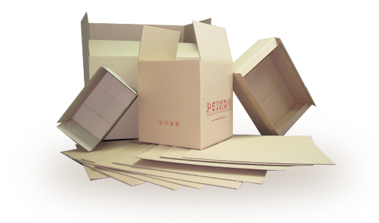
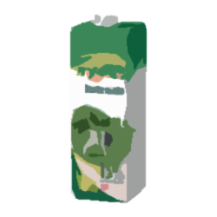
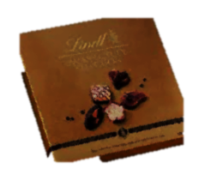

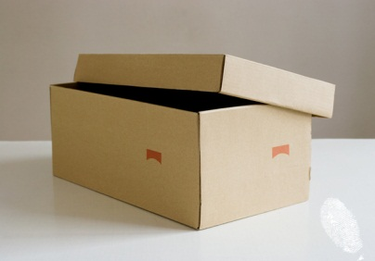
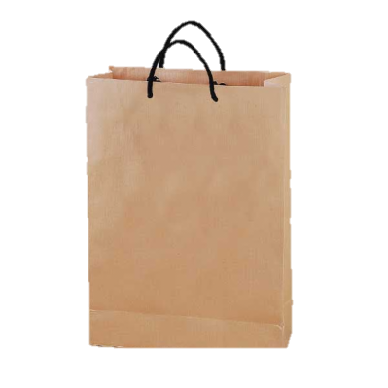
Какво се изхвърля в синия контейнер:
ОБЩИНА КЮСТЕНДИЛ
Кашони и други картонени опаковки;
Кутии от бонбони, обувки, цигари и др.;
Кутии от сокове и мляко;
Хартиени торбички и чували.

Slide 5
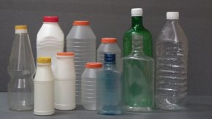
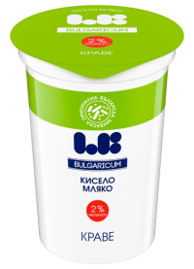
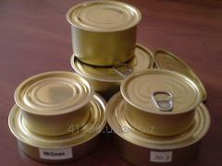
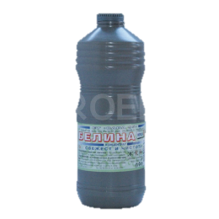

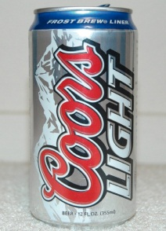
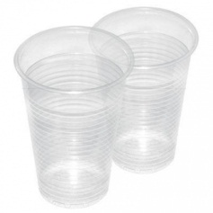
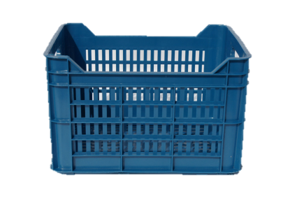
Какво се изхвърля в жълтия контейнер:
ОБЩИНА КЮСТЕНДИЛ
Пластмасови бутилки за вода, безалкохолни, олио и бира;
Кофички от кисело мляко и бутилки от прясно мляко;
Кенове от напитки и консервни кутии, капачки от буркани;
Туби от шишета от козметика и санитарни продукти;
Пластмасови чаши и тарелки, палета и каси, полиетиленови торбички.

Slide 6
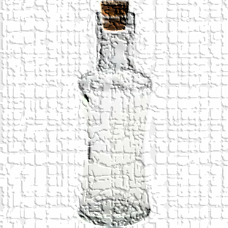
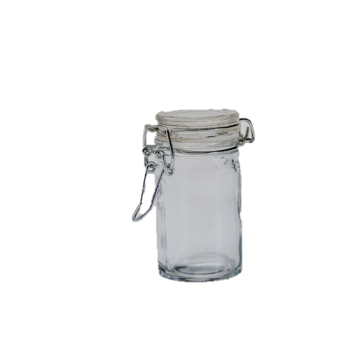
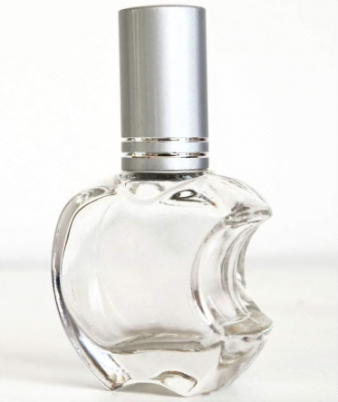
Какво се изхвърля в зеления контейнер:
ОБЩИНА КЮСТЕНДИЛ
Стъклени бутилки;
Стъклени буркани;
Стъклени бурканчета от козметични продукти.

Slide 7
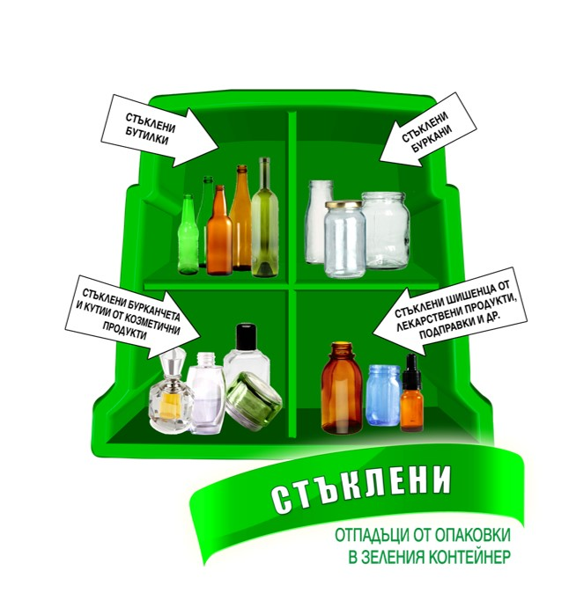
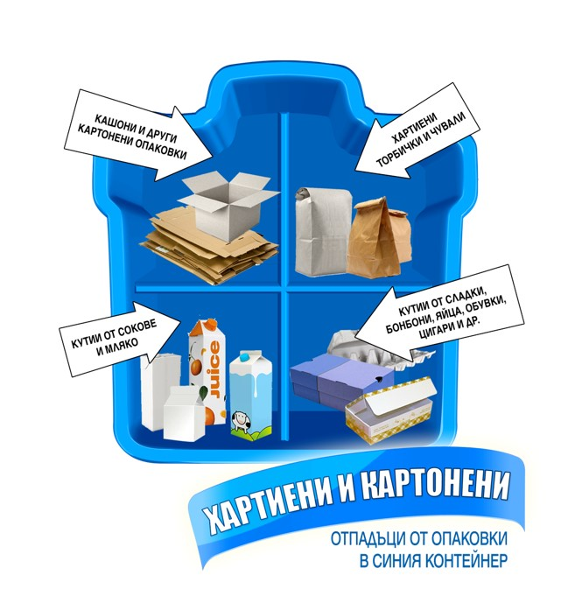
В зелените контейнери:
Стъклени отпадъци
ОБЩИНА КЮСТЕНДИЛ
В сините контейнери:
Хартиени и картонени отпадъци

Slide 8
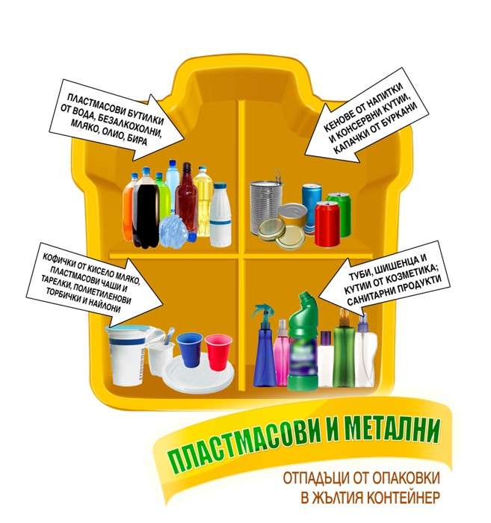
В жълтите контейнери:
Пластмасови и метални отпадъци
ОБЩИНА КЮСТЕНДИЛ
Най-лесно е да започнеш като изхвърляш стъклените бутилки в зелените контейнери и пластмасовите в жълтите. Това е първата малка стъпка, за да дадеш своя принос за опазване на природата. Постепенно ще се увлечеш и ще ти стане навик ☺
Опитай, ще видиш че изобщо не е трудно!

Slide 9
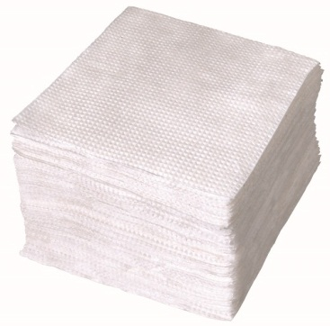
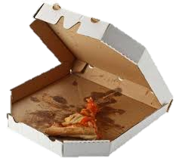
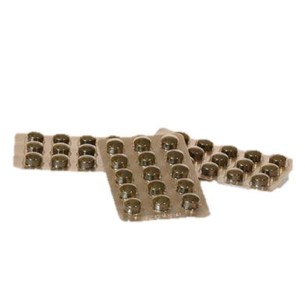
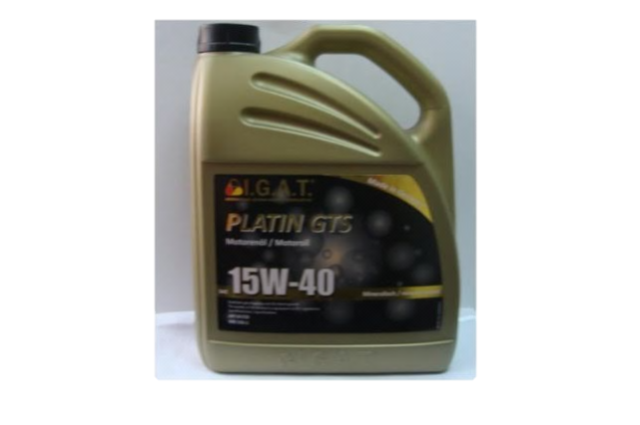
Какво да НЕ се изхвърля в контейнерите за разделно събирани опаковки:
ОБЩИНА КЮСТЕНДИЛ
Амбалажна хартия, памперси, салфетки;
Омазани хартии и картони;
Блистери от лекарства;
Туби от масла.

Slide 10
Как се сепарират отпадъците след като са попаднали в контейнерите и камионите за общ отпадък?
ОБЩИНА КЮСТЕНДИЛ
Пътят на боклука започва с:
1) Извозването му от специализирани камиони до местата за преработка;
2) Вакууми селектират материалите и поглъщат онези, които имат нужда от допълнително рециклиране;
3) Останалите материали преминават през сепарираща инсталация;
4) Следва отделянето на бутилките, металите и стъклата от останалите стари вестници, хартии и други подобни материали;
5) След това се елиминират напълно всички хартиени етикети, пропуснати картончета;
6) Бутилки, метални контейнери и по-тежките отпадъци достигат специален магнит, който привлича и отделя всички метални отпадъци, които съдържат желязо в себе си;

Slide 11
Как се сепарират отпадъците след като са попаднали в контейнерите и камионите за общ отпадък?
ОБЩИНА КЮСТЕНДИЛ
7) Всички стъклени бутилки се измиват и натрошават на малки парчета, а след това се отделят в определени за тях контейнери;
8) Всички останали боклуци преминават още скенери, които селектират допълнително материалите и ги разделят;
9) Останалите алуминиеви отпадъци се стапят в специализирани пещи;
10) Вече селектирани в контейнери и първоначално обработени, материалите се събират в бали, които съдържат само определен продукт – стъкло, хартия, пластмаса или алуминий, които се преминават през контрол за качеството си, товарят се и се извозват до местата, където се използват като изходен материал за нови продукти.

Slide 12
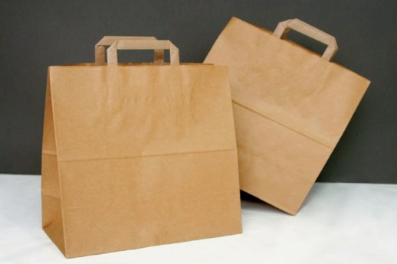
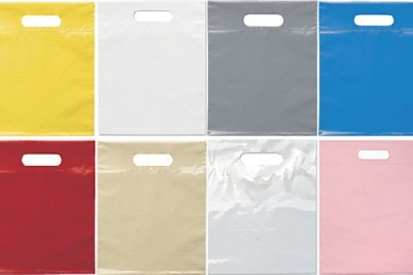

Днес опаковките се произвеждат в огромни заводи.
„Умните“ им етикети ни дават важна информация за качествата, състава, трайността и употребата на продукта.
И начините за разделно събиране и рециклиране на опаковките....

Slide 13


Какво значат знаците поставяни върху опаковките?
ОБЩИНА КЮСТЕНДИЛ
Сигурно сте забелязали, че на опаковките има различни знаци. Човечето с коша, трите гонещи се стрелки с цифри под тях, зеленото кръгче наподобяващо корейски йероглиф, непонятните съкращения.

Slide 14

ОБЩИНА КЮСТЕНДИЛ
Тези знаци не са за украса или реклама, макар че у нас малко хора го знаят. Но в Европа тези символи значат много.

Slide 15
ОБЩИНА КЮСТЕНДИЛ
Ако видите човечето с коша, поставено на опаковката, значи трябва да я изхвърлите на такова място, на което се изхвърлят само подобни опаковки.

Slide 16

ОБЩИНА КЮСТЕНДИЛ
Символът за рециклиране се появява по време на първия Ден на Земята през 1970 г. 3-те стрелки символизират невъзстановяеми ресурси, които трябва да бъдат запазени за бъдещите поколения. Зеленото пък е цветът на природата.

Slide 17

ОБЩИНА КЮСТЕНДИЛ
Маркировката, обозначаваща принадлежността на опаковката към колективната система на ЕКОПАК БЪЛГАРИЯ е марката „Зелена точка" (DER GRÜNE PUNKT).

Slide 18


Знаци за опасност:
ОБЩИНА КЮСТЕНДИЛ

Slide 19



ОБЩИНА КЮСТЕНДИЛ
Експлозивно
Отровно
Разяждащо

Slide 20





ОБЩИНА КЮСТЕНДИЛ
Запалимо
Дразнещо

Slide 21
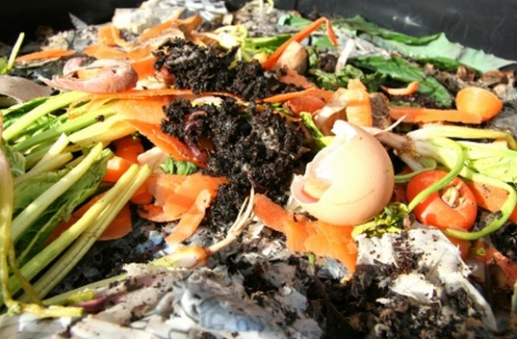
"Биоразградими“ отпадъци
ОБЩИНА КЮСТЕНДИЛ
Всички битови отпадъци, които имат способността да се разграждат анаеробно или аеробно
- хранителни
- растителни отпадъци
- хартия
- картон
- други

Slide 22
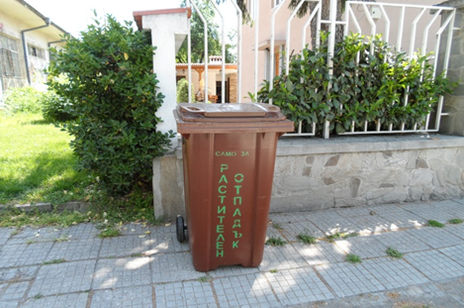

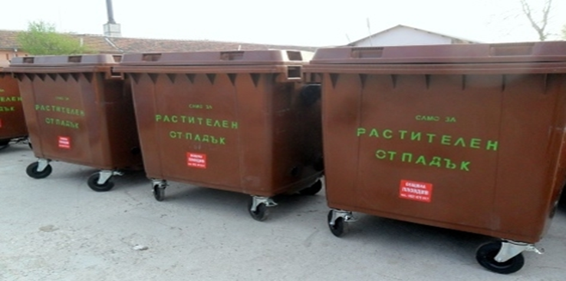
СЪБИРАТ СЕ РАЗДЕЛНО В Т.НАР. „КАФЯВИ КОНТЕЙНЕРИ“
ОБЩИНА КЮСТЕНДИЛ

Slide 23
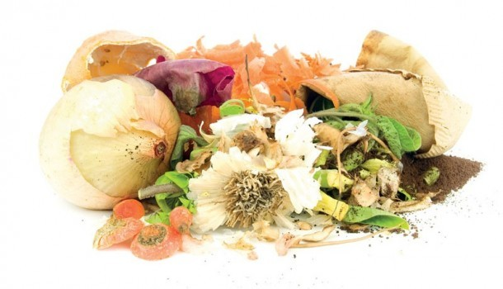
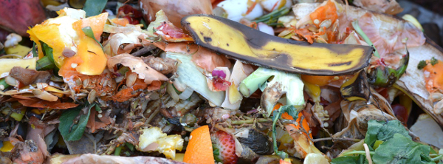

Какви отпадъци могат да бъдат поставяни в кафявите контейнери?
ОБЩИНА КЮСТЕНДИЛ
Всички видове градински (зелени) отпадъци – цветя, трева, листа
Отпадъци от подрязване на храсти (без клони)
Дървени стърготини
Някои хранителни отпадъци, например обелки от плодове и зеленчуци
Пакетчета чай
Утайки от кафе

Slide 24




Какви отпадъци не трябва да бъдат поставяни в кафявите контейнери
ОБЩИНА КЮСТЕНДИЛ
- Полиетиленови торби
- Пелени
Санитарни продукти
Торбички за прахосмукачки
Угарки от цигари и пепел
Битови отпадъци
Опасни отпадъци
Рециклируеми отпадъци

Slide 25



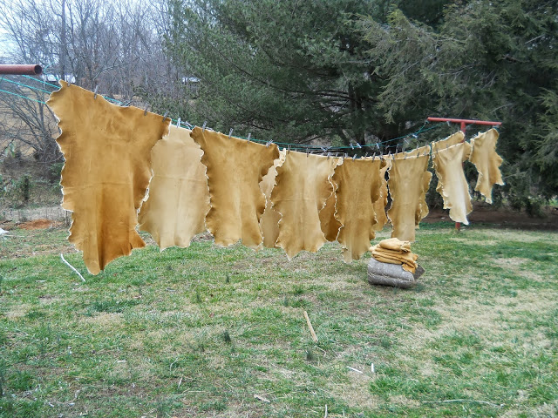
Не изхвърляйте в кафявите контейнери
ОБЩИНА КЮСТЕНДИЛ
- Сготвена храна
- Месо
- Риба
- Млечни продукти
- Кожа
- Кости
- Косми
- Вълна
- Пера

Slide 26
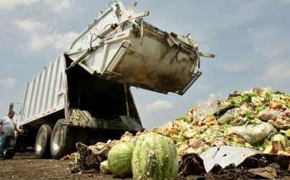
ОБЩИНА КЮСТЕНДИЛ

Slide 27
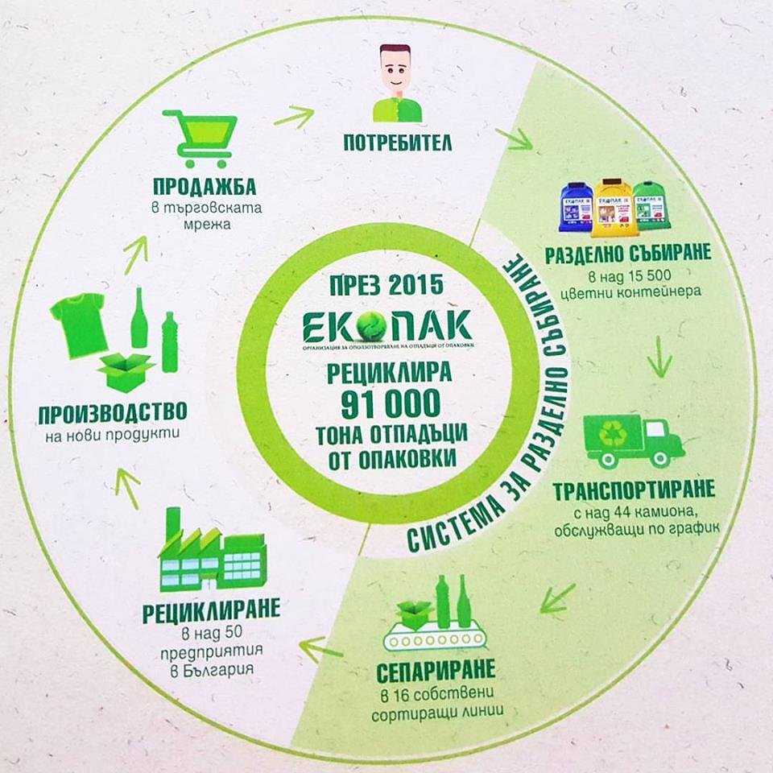
Но как точно работи системата?
ОБЩИНА КЮСТЕНДИЛ

Slide 28

НЕ ЗАБРАВЯЙТЕ!
ОБЩИНА КЮСТЕНДИЛ
Всеки тон рециклирана хартия спасява 13 дървета.
1 килограм рециклирана хартия спестява използването на 32 литра питейна вода.
Един тон рециклирана пластмаса спестява електричеството на едно българско домакинство за две години;
1 тон рециклирано стъкло спестява 600 кг. кварцов пясък;

Slide 29
РЕЗУЛТАТИ ОТ ПРОЕКТА:
ОБЩИНА КЮСТЕНДИЛ
61900 бр. данъчни съобщения с отпечатана на гърба информация за разделното събиране и ползите за домакинствата;
Отпечатани 3000 бр. брошури;
Отпечатани 50 бр. плакати;
Отпечатани 108 бр. информационни табла;
6 бр. прессъобщения в местните медии;
6 бр. проведени срещи-дискусии;

Slide 30
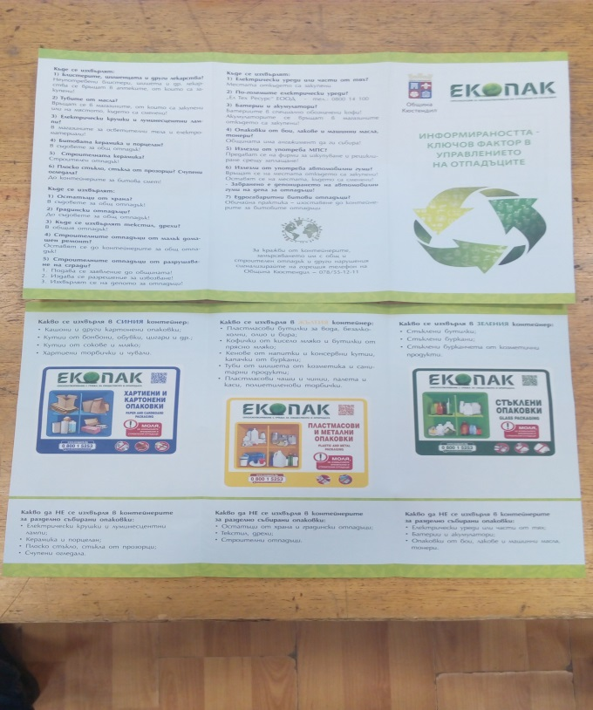
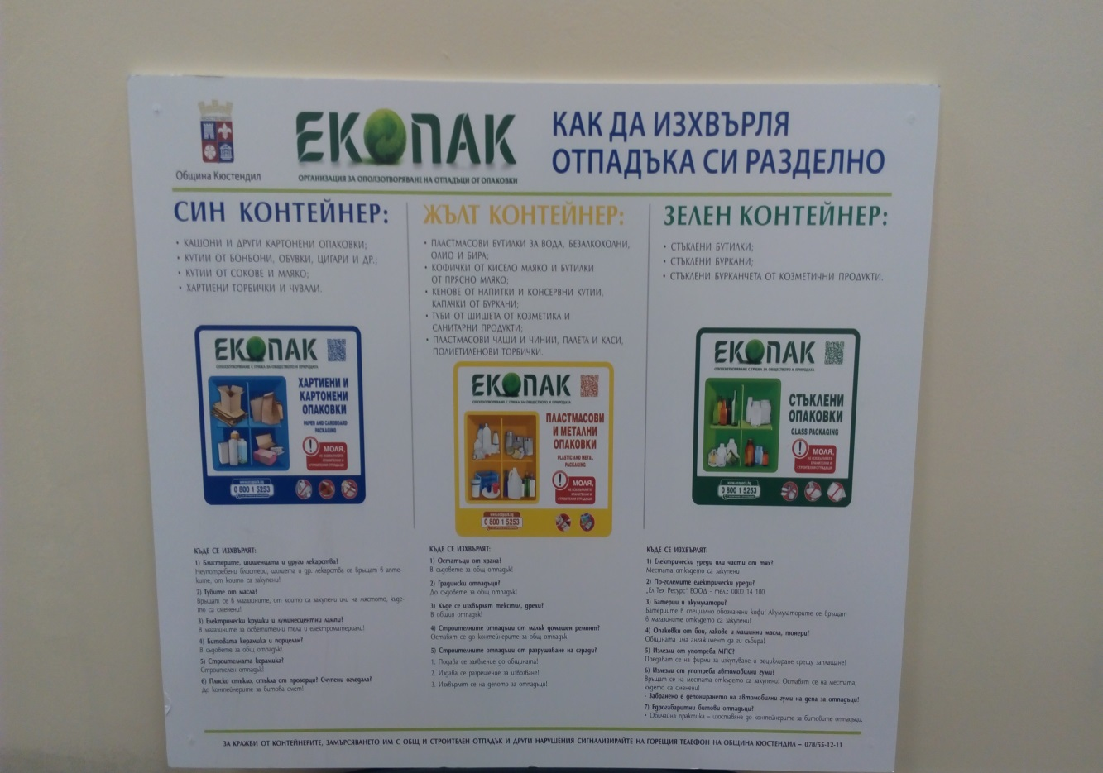
ОБЩИНА КЮСТЕНДИЛ

Slide 31
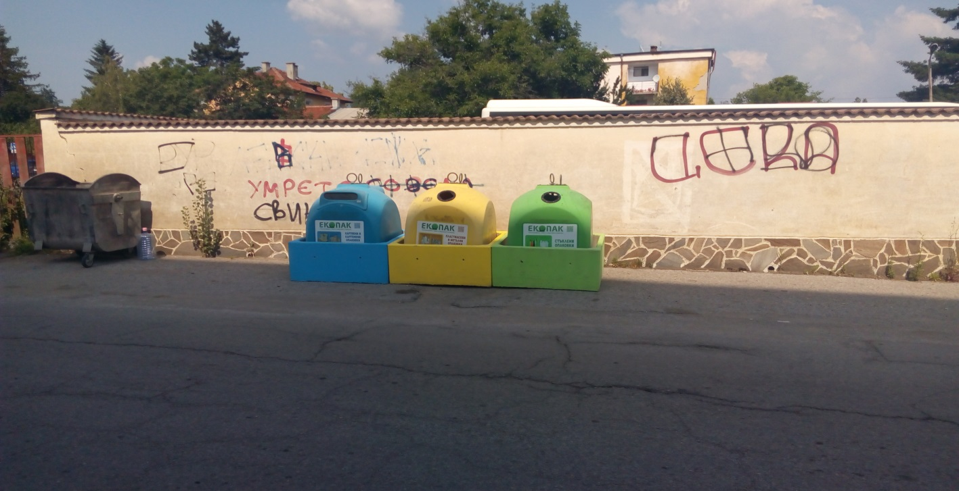
ОБЩИНА КЮСТЕНДИЛ

Slide 32
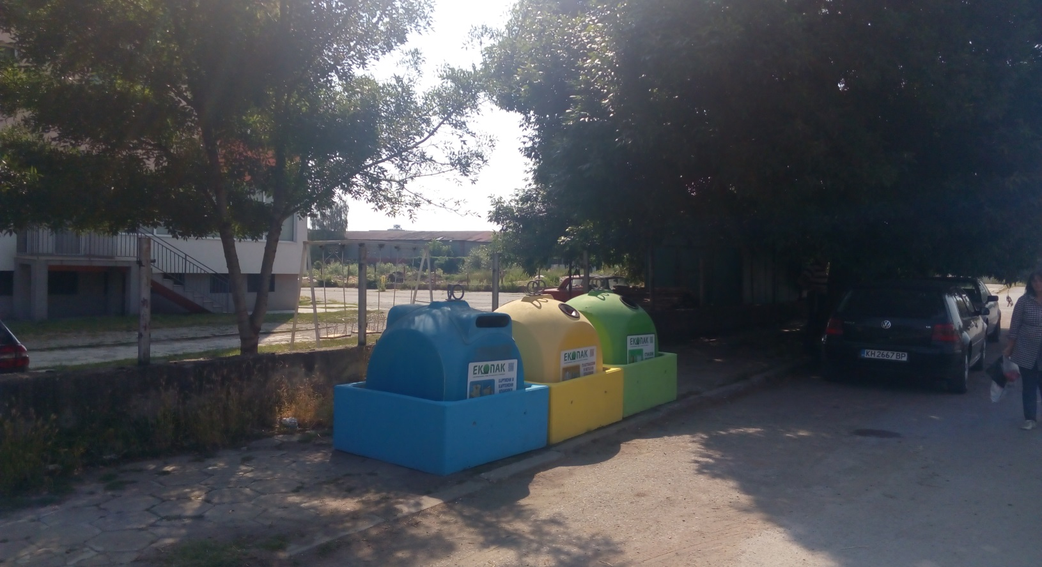
ОБЩИНА КЮСТЕНДИЛ

Slide 33
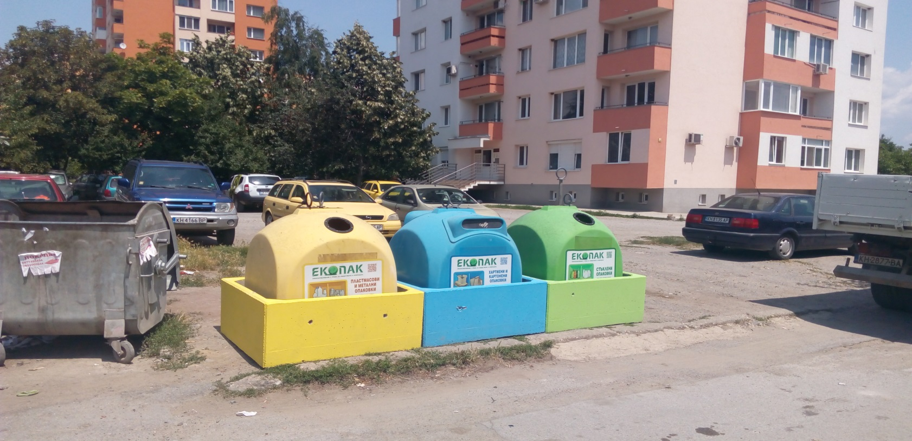
ОБЩИНА КЮСТЕНДИЛ

Slide 34



Опитай, ще видиш че изобщо не е трудно!
ОБЩИНА КЮСТЕНДИЛ

